Slide 1


Proyecto Integrador: Lógica de programación
Software: Juego del Ahorcado
Autor: Franklin Johnny Dumas Orellana

Slide 2
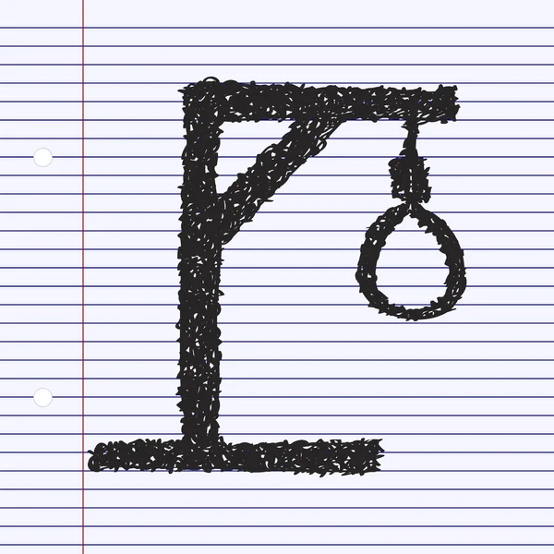
EL JUEGO DEL AHORCADO: DE QUE TRATA?
El juego del ahorcado consiste en adivinar una palabra secreta, usando 1 letra a la vez, con un número limitado de intentos, que ejercita nuestra mente al obligarnos a usar un razonamiento lógico para adivinar la palabra.

Slide 3
Funcionalidades
-Tener base de datos donde se guardan las palabras para el juego
-Seleccionar una palabra secreta
-Esconder la palabra
-Generar intentos
-Selección de letra
-Comprobar la letra en la palabra (Restar Int. o seguir, según corresponda)
-Actualizar estado del juego (Mostrar las letras en la palabra; ganar la partida o perderla)

Slide 4
Cómo funciona el código?
-Selección de dificultad mediante inputs
-Selección aleatoria de una palabra secreta
-Selección de letras por parte del jugador mediante inputs
-Bucles para que el juego no termine hasta quedarse sin intentos
-Bucles para que el jugador pueda jugar de nuevo
-Códigos que se encargan del correcto uso del programa y evitar errores en la semántica

